Slide 1
14. Sijoittaminen ja arvopaperimarkkinat
Forum Yhteiskuntaoppi
2

Slide 2
Virittely: Sijoitusten voitollisuus

Slide 3
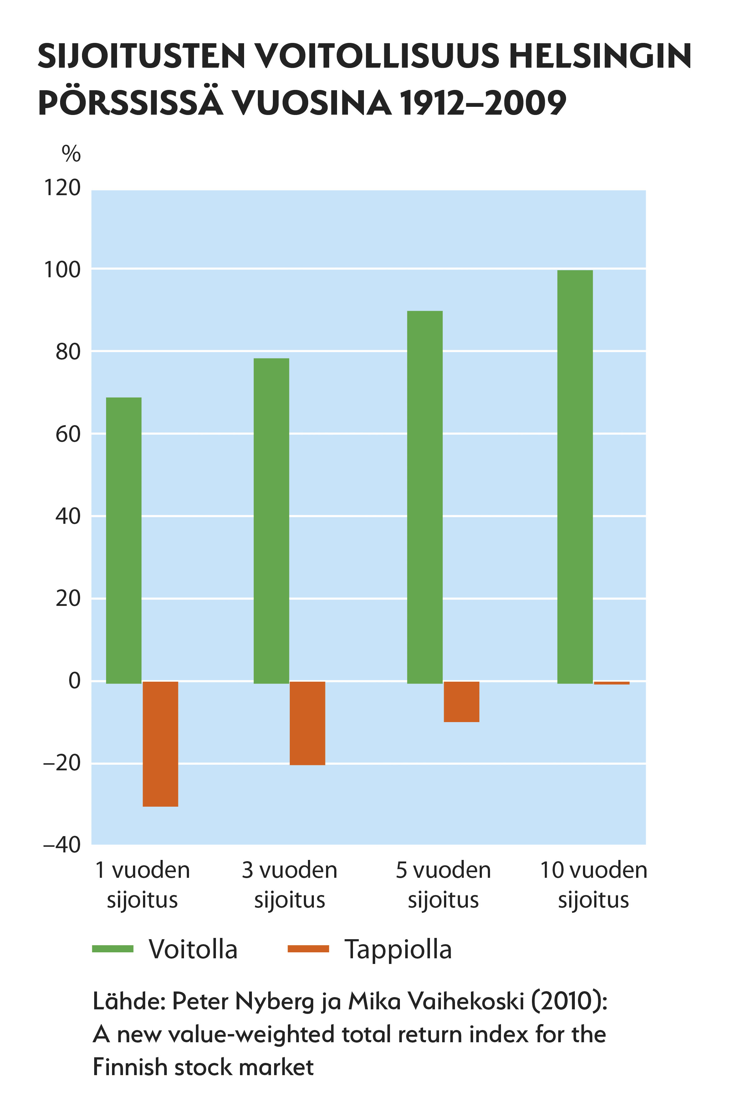
Sijoitusten voitollisuus
Katso kuviota Helsingin pörssin sijoitusten voitollisuudesta tai tappiollisuudesta vuosina 1912–2009. Mukaan on laskettu myös osingot.
a) Mitä johtopäätöksiä kuviosta voi tehdä?
b) Miten perustelet havaintojasi?

Slide 4
Opettajalle

Slide 5
Opettajalle
Virittely johdattelee ryhmän sijoittamiseen ja osoittaa osakesijoittamiseen liittyvän pitkäjänteisyyden.
Tulokset on laskettu kuukausittaisen päätöskurssin perusteella.
Johtopäätös: Mitä pidempiaikainen sijoitus on, sitä varmemmin se on tuottanut voittoa. Vuoden sijoituksista lähes kolmasosa on ollut tappiollisia, mutta 10 vuoden aikavälillä voitto on ollut varma. Pitkäaikaisessa sijoittamisessa eivät näy tilapäiset laskusuhdanteet.
Ilmiön takana on talouskasvu, jonka seurauksena yritykset menestyivät ja kasvoivat, minkä seurauksena osakkeiden hinnat kallistuivat.
Virittelystä voi jatkaa esim. tutkimalla kirjan infograafia siitä, mitkä eri tekijät vaikuttavat yksittäisen osakkeen hintaan.

